Slide 1
Kiểm thử phần mềm Soak testing (chạy dài) để tìm memory leak/connection leak.
Giảng viên: ThS. Phạm Trọng Huynh
Sinh viên thực hiện: Trần Trọng Hiếu
MSSV: 1150080093
Lớp: CNPM2

Slide 2
Nội dung
01
02
03
04
Tổng quan đê tài và mục tiêu đề tài
Công nghệ sử dụng và công cụ giám sát
Soak testing là gì
Memory leak
05
Kịch bản thao tác
06
Quá trình test và ghi nhận số liệu

Slide 3
Tổng quan đề tài và mục tiêu đề tài
Bối cảnh
Ứng dụng GymManagement (WinForms) chạy trên máy local và làm việc với SQL Server local instance.
Khi vận hành thực tế, ứng dụng thường được sử dụng liên tục (nhập/xem/sửa/xóa dữ liệu), nên cần đảm bảo ổn định dài hạn.
Vấn đề cần kiểm tra
Nghi ngờ có thể xảy ra memory leak / connection leak khi thao tác lặp lại nhiều lần (đặc biệt trên các màn CRUD).
Nếu có leak, RAM/handles có thể tăng dần theo thời gian → giảm hiệu năng, đơ ứng dụng hoặc crash.
Giải pháp/tiếp cận
Thực hiện Soak Test (test bền) với kịch bản CRUD lặp lại trong thời gian dài.
Theo dõi các chỉ số: RAM, CPU, Handles, Threads, và SQL connections để phát hiện xu hướng tăng bất thường.

Slide 4
Tổng quan đề tài và mục tiêu đề tài
Mục tiêu
Kiểm tra độ ổn định dài hạn khi thực hiện CRUD lặp lại
Phát hiện dấu hiệu memory/resource leak
Thu thập định kỳ:
RAM (MB) & RAM growth (MB/giờ)
CPU (%), Handles, Threads
SQL Active/Sleeping sessions
Kết luận Pass/Fail theo tiêu chí đã đặt ra và đề xuất bước xử lý tiếp theo

Slide 5


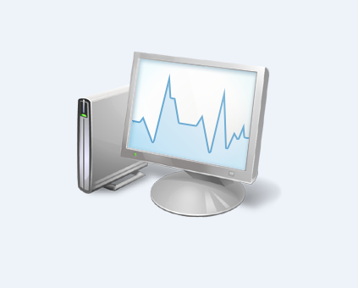
Công nghệ sử dụng và công cụ giám sát

Slide 6
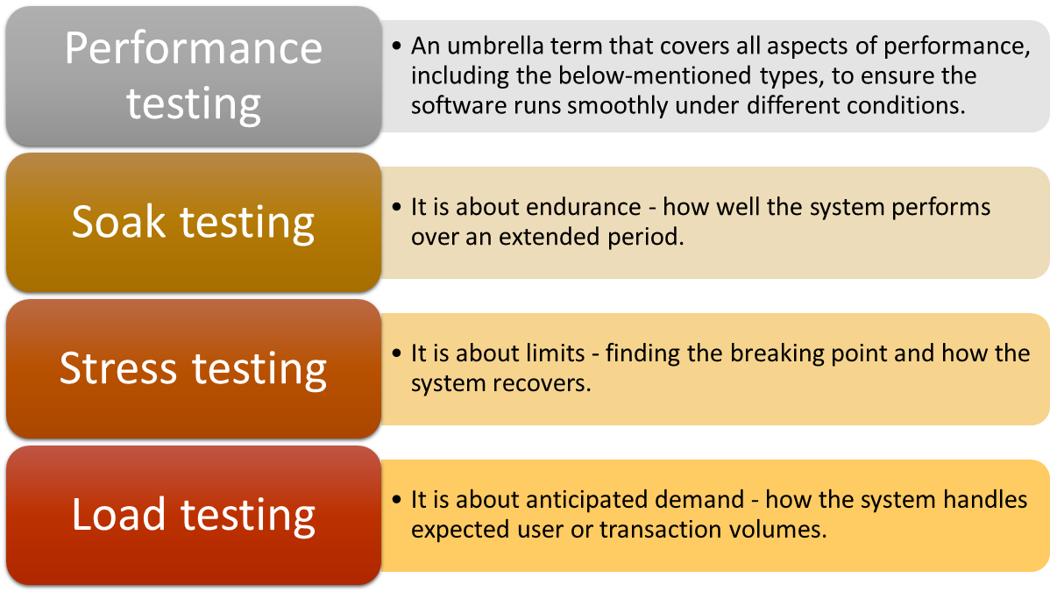
Soak testing là gì?
Soak testing (Endurance/Longevity testing): chạy hệ thống dưới tải liên tục trong thời gian dài để quan sát ổn định và xu hướng tiêu thụ tài nguyên.
Mục tiêu: phát hiện lỗi “chỉ lòi ra khi chạy lâu” như memory leak, resource exhaustion, performance drift.

Slide 7
Memory leak
Memory leak là gì?
Chương trình dùng RAM tăng dần theo thời gian vì “giữ lại” dữ liệu không cần nữa
Chạy càng lâu → RAM càng đầy → chậm dần / treo / crash (OOM)
Dấu hiệu khi soak test
RAM tăng đều và không giảm về mức ổn định
Sau vài giờ: phản hồi chậm hơn
Nguyên nhân hay gặp
Cache/list phình ra mà không giới hạn
Không giải phóng tài nguyên (object/reference bị giữ lại)

Slide 8
Connection leak
Connection leak là gì?
Ứng dụng mở kết nối DB/API nhưng không đóng / không trả về pool
Kết nối bị giữ lại → pool cạn → request timeout
Dấu hiệu khi soak test
Số connection tăng dần theo thời gian
Bắt đầu xuất hiện: timeout, error “cannot get connection”, hệ thống chậm
Nguyên nhân hay gặp
Quên close() / quên finally / lỗi exception làm không đóng được
Code mở nhiều connection nhưng không quản lý vòng đời

Slide 9
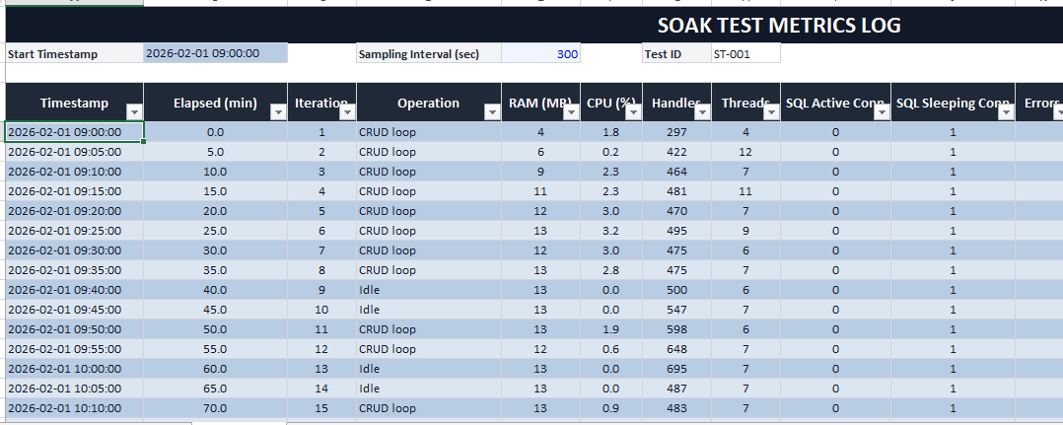
Thiết kế test case (kỹ thuật dựa trên kịch bản) và tiến hành thực hiện
Kịch bản thao tác

Slide 10
Cảm ơn thầy đã lắng nghe buổi báo cáo

